Slide 1
Для всех без исключения есть правила движения
Воспитатель ГПД
Королькова Галина Алексеевна
ГБОУ СОШ № 139
Санкт-Петербург

Slide 4
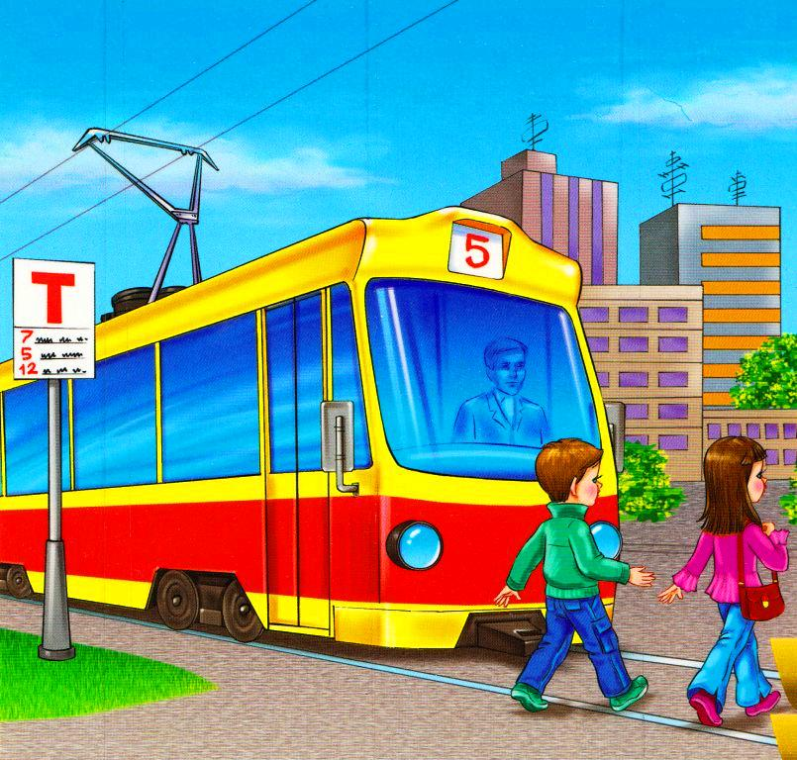
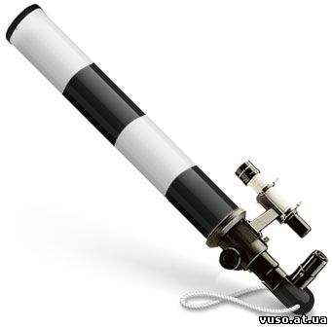
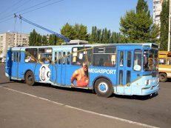
Аукцион загадок

Slide 5
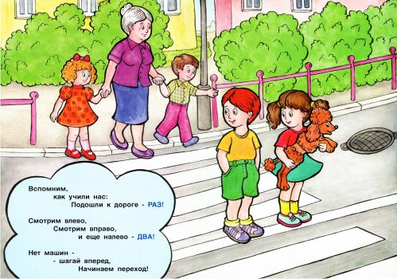
Доскажи словечко

Slide 6
Дополни фразу

Slide 7
Запрещается-разрешается

Slide 8
Спасибо за внимание!

